Slide 1

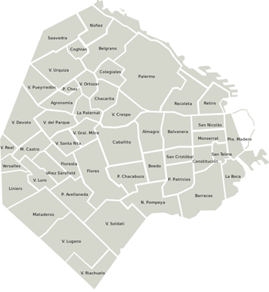
PROYECTO DELITOS Análisis de los delitos ocurridos en CABA entre 2016 y 2021
GIANNETTI GONZALO, VARGAS FEDERICO

Slide 2
TEMARIO
Contexto y audiencia
Preguntas de interés
Metadata
Analísis exploratorio
Insights

Slide 3
CONTEXTO Y AUDIENCIA
Contexto:
A lo largo de los años las situaciones delictivas han ido aumentando en toda la Argentina, en particular en las ciudades mas importantes y pobladas del país, en particular la Ciudad Autónoma de Buenos Aires, la cual se tomará como zona geográfica de estudio. Conocer el comportamiento de los mismos puede generar una fuerte ventaja para combatirlas por parte de las fuerzas policiales y por otro lado puede utilizarse como una ventaja competitiva para la industria y comercios que brinden bienes y servicios a la sociedad, por ejemplo: en que barrios colocar franquicias de empresas gastronómicas de gran importancia, a que hora recomendar a los clientes que asistan, en que franja horaria atender al publico o en que franja horaria recibir a los proveedores, entre otros.
En este contexto pueden surgir preguntas tales como
¿Cual es el Barrio con mas inseguridad?
¿En que horario es mas “seguro” transitar?
¿Cómo son los tipo de delitos?
¿Qué cantidad de arrestos se producen?
Entre otras.
Para poder analizar estas preguntas que surgieron, nos vamos a basar en la toma de información otorgada por el Gobierno de la Ciudad de Bs As en el periodo 2016-2021.
Audiencia:
Este análisis busca responder preguntas sobre el comportamiento delictivo antes, durante y en la post pandemia, como así también el desarrollo geográfico y horario del mismo; para poder tener conocimiento y anticipar este tipo de situaciones, dirigido a un publico general o bien para ser usado por fuerzas policiales.
Limitaciones:
Como bien se mencionó anteriormente este análisis corresponde al periodo temporal ubicado entre los años 2016-2021 y solamente para CABA por lo que puede no reflejar la situación delictiva particular de cada ciudad del país.

Slide 4
PREGUNTAS DE INTERÉS
Preguntas principales o primarias
¿Varia la actividad delictiva durante el confinamiento obligatorio?
¿Qué barrios son los mas inseguros?
¿Qué franjas horarias son mas inseguras?
¿Cuál es el porcentaje de arrestos?
¿Cómo son los delitos?
Preguntas secundarias
¿Cómo es la distribución del tiempo de respuesta policial?
El tiempo de respuesta, ¿Varia según barrio o franja horaria?
El tiempo de respuesta, ¿Varia según el tipo de delito?
¿Cómo es la relación entre barrios y franja horaria?
¿Cómo es la relación entre tipo de delito y franja horaria?
¿Cómo es la relación entre barrios y tipo de delito?
¿Cómo es la relación entre tipo de delito y uso de arma?
¿Cuál es el promedio de delitos por día?

Slide 5
METADATA
El Data Set se obtuvo de la pagina del Gobierno de CABA, de tipo excell que contiene detalles sobre cada delito.260181
Tabla Delito: contiene el número identificador del delito cometido, el id del oficial que interviene en el delito, y en el caso de que se haya realizado un arresto en la misma se encuentra el número identificador del arresto. Además, encontramos en la misma el tiempo de respuesta (cuánto se tardó en llegar al lugar de donde se solicitó presencia policial. Está la fecha de la actuación, la franja horaria de la misma. Datos geográficos como longitud, latitud, barrio y comuna. También hay datos de descripción propios de delito como ser tipo, sub delito, usó armas (refiere a identificar si se usaron armas en el procedimiento). Arresto, para identificar si hubo detenidos, y víctimas en el caso de que una persona haya perdido la vida.
Delitos registrados (2016-2021)
648656
Oficiales registrados
599
Comisarias registradas
49
Detenidos registrados
1679
Caninos registrados
25
Arrestos realizados
260181
Tabla arresto: En este caso la información que contiene es el identificador del arresto e indica si hubo intervención de un canino en la misma.
Tabla Canino: Contiene una breve descripción del animal que interviene en un procedimiento en caso de ser necesario. Raza, edad del animal y medallas en caso de que cuente con alguna distinción por su trayectoria en la fuerza.
Tabla Detenido: En el caso de haber alguna persona detenida durante el procedimiento, esta tabla muestra su información personal y si tiene antecedentes penales o no.
Tabla Oficial: Esta tabla cumple la función de proporcionar la información personal de los efectivos que intervienen en cada actuación y su rango dentro de la fuerza. Todos tienen un número de identificación, y se detalla a qué comisaría pertenecen
Tabla Comisaría: Aquí se brinda información de cada seccional, dirección, comuna, nombre, teléfono, observaciones, barrio, código postal.

Slide 6
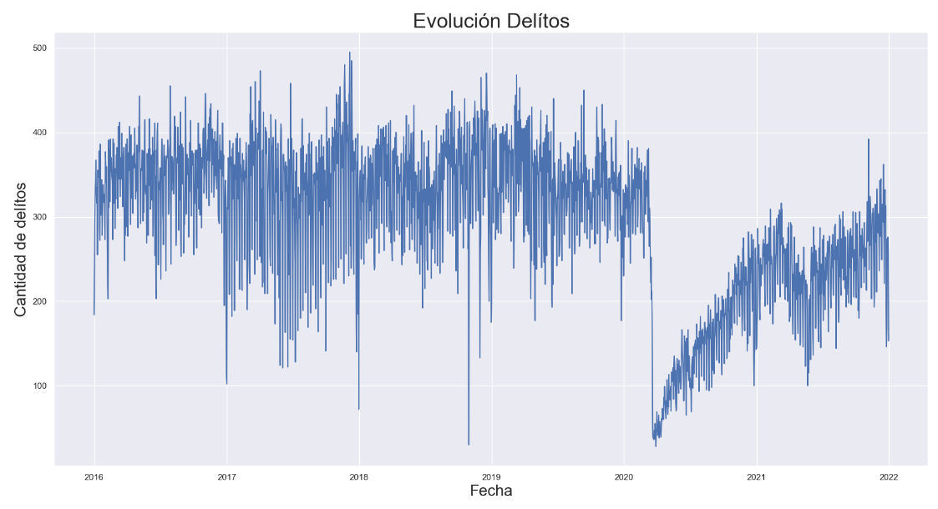
ANALÍSIS EXPLORATORIO
¿Cómo es la evolución de la actividad delictiva?
Se puede notar que desde enero de 2016 hasta diciembre de 2020 la cantidad de delitos diarios es bastante regular, a los principios de cada año los mismo disminuyen para comenzar a aumentar en los meses posteriores hasta Junio/Julio para disminuir levemente durante un periodo de pocos meses y nuevamente volver a aumentar.
Como se esperaba, durante el comienzo del confinamiento, Marzo/Abril de 2020, la cantidad de delitos se ve disminuida notablemente y a medida de que avanza el tiempo la misma va aumentado a la cantidad natural de los años anteriores, aunque sin poder alcanzar, del todo, los valores comunes. Y dado que se espera que aumente la tasa de delitos, es de suma importancia conocer los lugares y los horarios en que mas se producen los mismos.

Slide 7
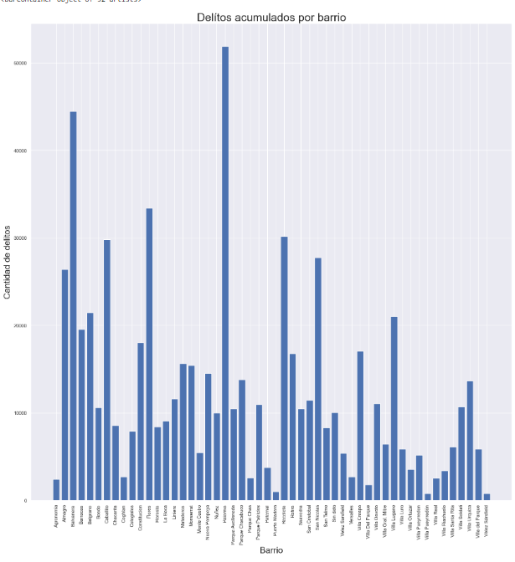
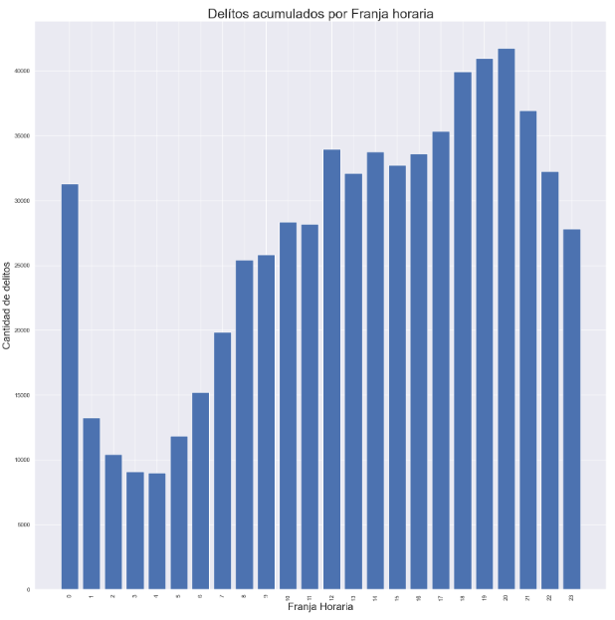
ANALÍSIS EXPLORATORIO
El barrio con mayor cantidad de delítos es Palermo, seguido de Balvarena y Flores, todos con mas de 30000 trasgresiones concretados en los años en cuestión, siendo Palermo el lugar con mas robos dado a que es una mas turísticos visitados por extranjeros, Balvarena se puede considerar un barrio donde hay muchos inmigrantes.
Por el otro lado los barrios con menor tasa de delítos son Puerto Madero, Villa Pueyrredon y Velez Sarfied, los cuales son barrios residenciales.
¿En que barrios se producen mas delitos?
¿En que franja horaria se producen mas delitos?
En la franja horaria de las 7 hasta las 11 am la cantidad de delitos ocurridos no es muy alto.
El rango horario mas comprometido es el de las 17 a las 21 horas.

Slide 8
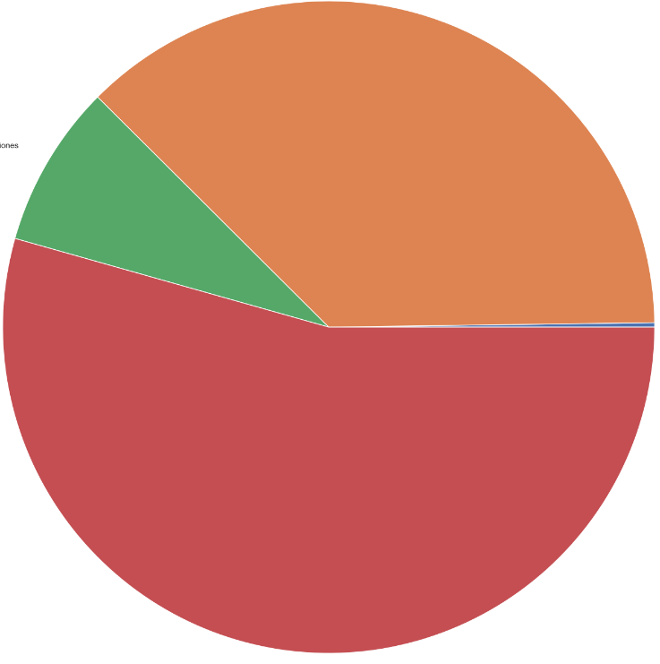
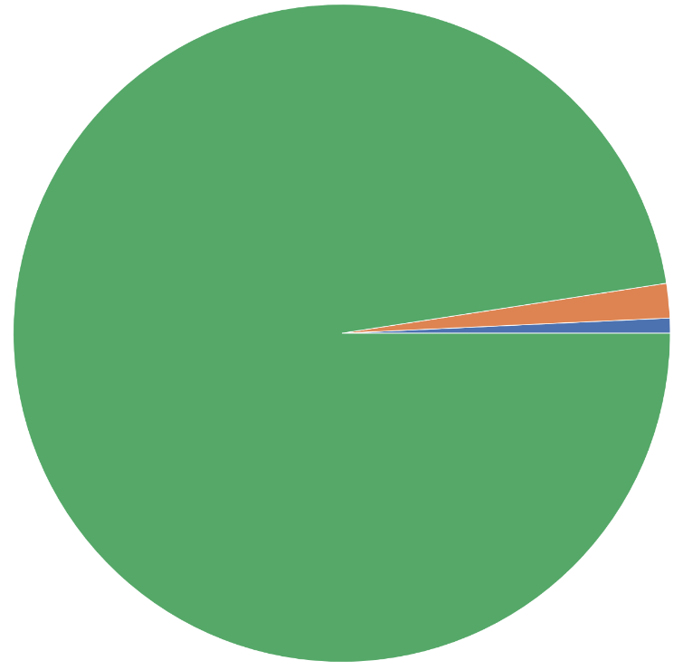
ANALÍSIS EXPLORATORIO
¿Cómo se clasifican los delitos?
¿Cómo es el uso de armas?
Hurto (sin violencia)
Lesiones
No arma
Homicidio
Arma de fuego
Arma cortante
Robo (con violencia)
En la mayoría de los casos no se utiliza ningún tipo de arma, y en los que sí, se puede notar que el porcentaje de los mismo es bajo, lo cual se puede suponer que es coincidente con el porcentaje de delitos caracterizados como homicidios.
Con respecto a lo ultimo mencionado, conocer el número de victimas acumuladas puede dar una buena noción de la gravedad de los homicidios.
Los delitos se clasifican en 4 categorías, las cuales son robo o hurto que puede ser sin o con violencia, homicidio o lesiones. Mas del 50% de las transgresiones son robos con violencia, continuados por robos sin violencia y el la menor cantidad de los delitos son homicidios
Los robos como las lesiones pueden ser ocasionadas por ataques físicos, pero los homicidio muy probablemente sean realizados con armas, por lo que es necesario conocer la proporción de delitos que se realicen sin arma o bien con armas, tanto las denominadas "blancas" como también las que no.

Slide 9
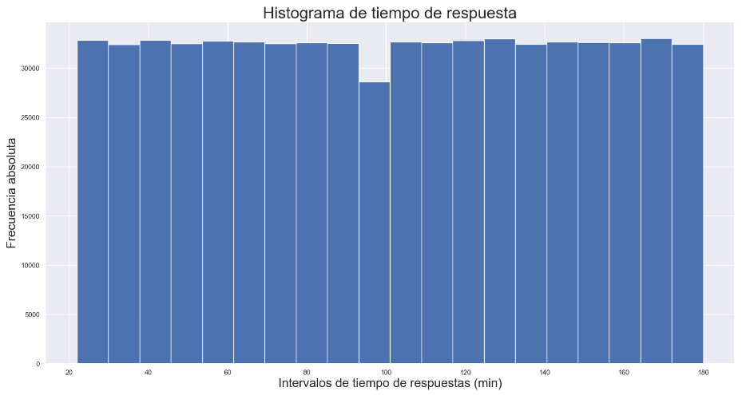
ANALÍSIS EXPLORATORIO
¿Cómo es el tiempo de respuesta policial?
Estadísticos del tiempo de respuesta según tipo de delito:
Robo (con violencia)
Media = 101.082 min
Varianza= 2104.328
Kurtuosis= - 1.199
Hurto (sin violencia)
Media = 100.992min
Varianza= 2110.031
Kurtuosis= - 1.202
Lesiones
Media = 100.663 min
Varianza= 2114.041
Kurtuosis= - 1.203
Se puede notar que los tiempos de respuesta pueden llegar a tener una distribución uniforme entre aproximadamente 23 minutos y 180, lo cual es preocupante, ya que es muy elevada la cantidad de hechos en los que el tiempo de respuesta supera la hora, dado que superado ese tiempo es muy difícil poder arrestar a los malhechores.

Slide 10
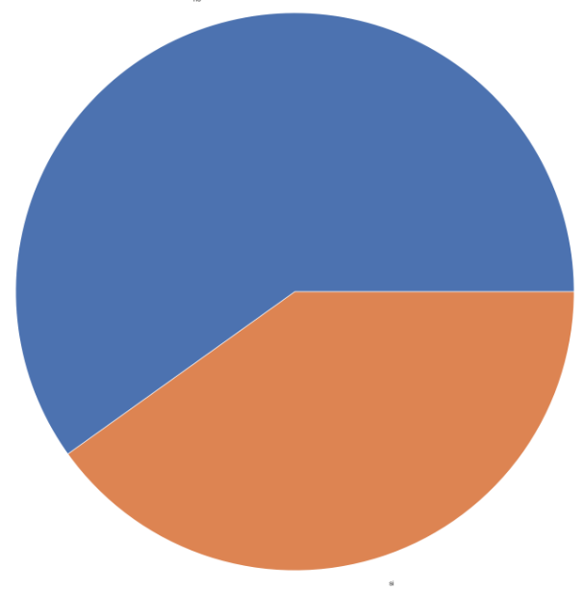
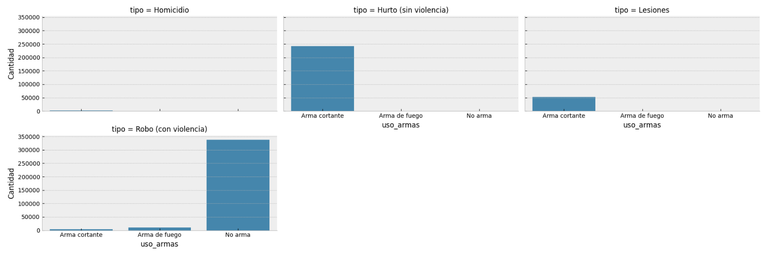
ANALÍSIS EXPLORATORIO
¿Cómo es la proporción de arrestos?
Estadísticos del tiempo de respuesta según si hubo arresto:
Con arresto
Media = 100.954 min
Varianza= 2107.465
Kurtuosis= -1.201
Sin arresto
Media = 101.060min
Varianza= 2107.062
Kurtuosis= - -1.997
No arresto
Relación entre tipo de delito y tipo de arma
Arresto
En mas del 50% de los casos no se arrestan aquellas personas que transgreden la ley.

Slide 11
INSIGHT
Insight generales
Barrios con mas delitos Palermo y Balvanera
Franja horario de mas delitos 17 y las 21.
Hurto con violencia es el delito mas probable de suceder
Insight evolutivos
Durante la pandemia la actividad delictiva disminuyo
La cantidad promedio de delitos por día es 296
La mínima cantidad de delitos registrados en un dia es de 22 y la máxima de 495
Insight policía
El tiempo de respuesta en promedio es 101 minutos
El mínimo tiempo de respuesta es de 22 y el máximo de 180
Mas del 50% de los delitos no terminan en arresto

